Slide 1
Publicacions Electròniques
Marc Tolosa, Pol Ortuño i Guillem Martínez

Slide 2

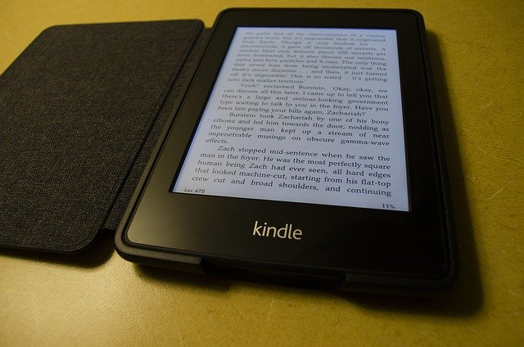
Què són?
Són tots aquells formats , emmagatzemats i distribuïts i basades en mitjans digitals.
Existeixen una gran varietat d’elles i cobreixen les de la seva versió en paper i variants digitals: revistes, periòdics, blogs, llibres, etc.
Poden estar contingudes en diferents suports que poden ser llegits per mitjans electrònics: USB, CD-ROM, DVD, HTML.
Existeixen aquelles publicacions digitals que són versions completes de la impresa, altres complementàries (amb informació que no existeix en la seva versió en paper) o bé que no té antecedents en imprès.
Catàleg
e-book

Slide 3
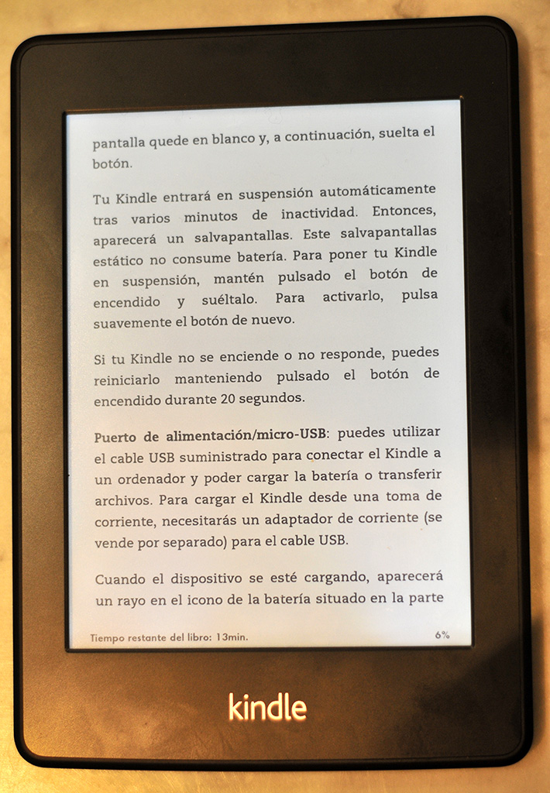
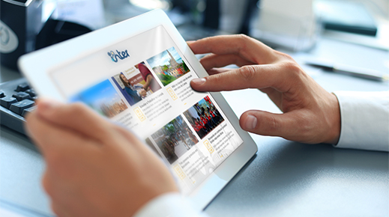
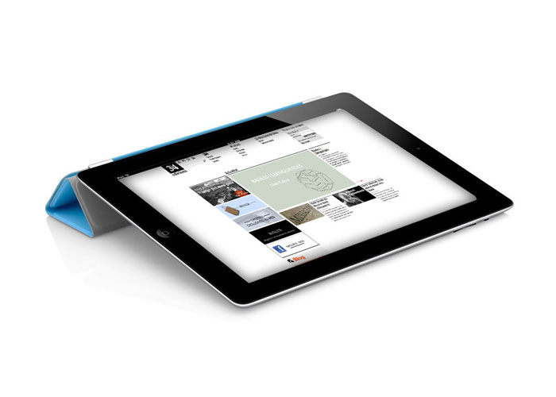
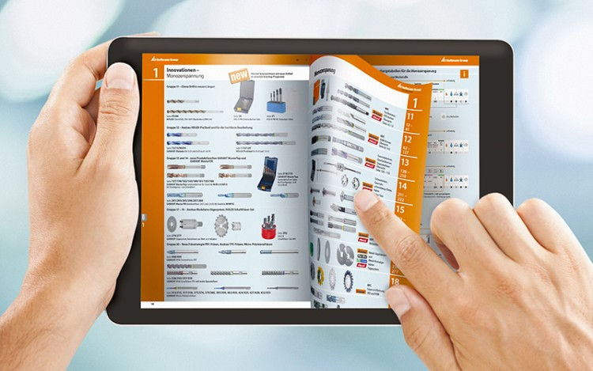
Tipus de publicacions electròniques
Existeixen diferents tipus de publicacions electròniques :
Butlletins Digitals
Llibres Electrònics
Edicions Multimèdia
Revistes
Catàlegs
https://www.elcorteingles.es/catalogos-digitales/descanso/

Slide 4
Dimensions

Slide 5
Tipus de Formats
PDF:
-Son els més habituals d’utilitzar-se
-Permeten la inclusió d’enllaços a llocs
web externs o a parts del propi document.
-Poden tenir marques d'aigua
per a identificar als seus autors.
-Solen pesar molt poc, la qual cosa
estalvia costos d'emmagatzematge.
HTML:
-És el format habitual dels textos que són publicats en Internet.
-Permeten enllaçar recursos relacionats com a vídeos i animacions, impossibles de plasmar en un format imprès.
-Al ser un llenguatge estàndard, els documents en HTML poden ser visualitzats des de qualsevol navegador, independentment de la mena d'ordinador.
DOC:
-És el format típic del Microsoft Word.
-Les seves característiques
són molt similars a les dels textos en .RT
PPS:
-És el format típic de Microsoft PowerPoint
-Permet la inclusió de formats com: vídeo, imatges etc….
RTF:
https://www.publicacionelectronica.com/formatos.html

Slide 6
Tipografía
-Publicacions digitals:
Utilitza tipografies de pal sec sense rematades
Grandària del cos recomanat entre 24 i 26 píxels.
Contrast alt entre text i fons; a poder ser sobre un fons de color pla
La Font Roboto es una bona tipo per a revistes electròniques
Les tipografies sans serif o pal sec són més adequades per a la lectura en pantalla, ja que s'adapten millor a la resolució d'aquestes
-Publicacions impreses:
Les tipografies serif són les que s'utilitzen en textos impresos extensos, com a llibres, periòdics i revistes. Faciliten la lectura perquè creen en l'ull la il·lusió d'una línia horitzontal, la línia per la qual es desplaça la vista en llegir.
En una pàgina impresa la resolució d'impressió és més alta que en una pantalla d'ordinador; per tant, les rematades queden molt ben definits. És per això que s'utilitzen fonts amb serifas en els materials impresos.
Per contra, en les pàgines web es prefereix l'ús de les tipografies sans serif perquè s'aprecien millor sobre una pantalla.

Slide 7
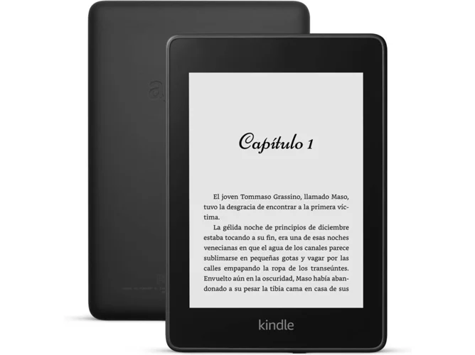
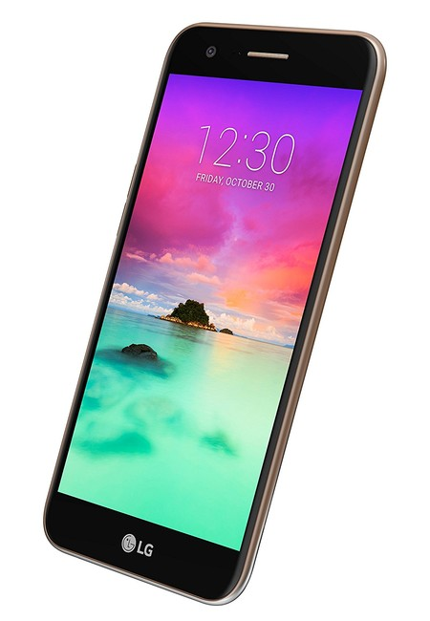
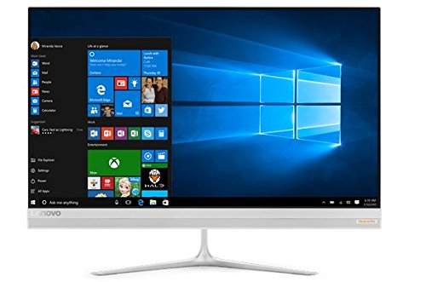
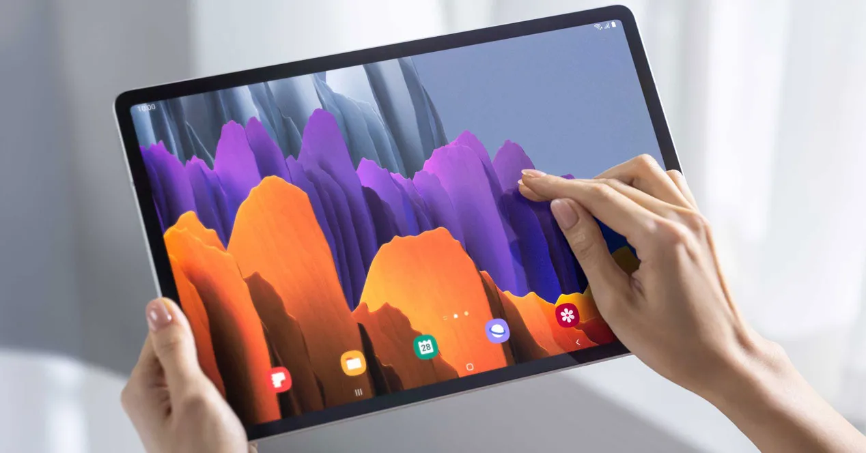
Pantalles
Hi ha 3 tipus diferents de pantalles per a les publicacions electròniques:
Pantalla de sobretaula
Tablet o ebook
Telèfon mòbil

Slide 8
Elements Interactius

